Slide 1
SESIÓN
DESARROLLO Y SOPORTE DE SISTEMAS
02
Política de seguridad
Resumen

Slide 2
Analiza los requisitos de seguridad en el desarrollo y
soporte de sistemas

Slide 3

/ OBJETIVOS DE LA SESIÓN
Seguridad en los procesos de desarrollo y soporte
Notes:
Se evaluará las ventajas de generar sistemas aplicando técnicas de desarrollo seguro.

Slide 4


/ OBJETIVOS DE LA SESIÓN
Control de cambios.
Notes:
Se revisará el contenido de los campos que deben ser utilizados en los documentos de control de cambios, así como los niveles de autoridad que se deben establecer para su aplicación.

Slide 5

/ OBJETIVOS DE LA SESIÓN
Desarrollo Externalizado.
Notes:
Se definirán las pautas que deben considerarse e implementarse durante el proceso de desarrollo de terceros.

Slide 6

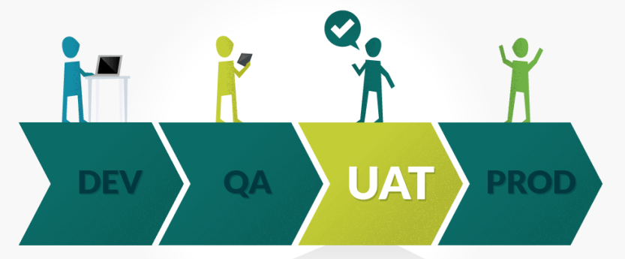
/ OBJETIVOS DE LA SESIÓN
Etapa de Pruebas.
Notes:
Analizaremos las pruebas que deben aplicarse antes del pase a producción de los desarrollos (Internos o externos

Slide 7
/ DESARROLLO Y SOPORTE DE SISTEMAS

Slide 8
/ DESARROLLO Y SOPORTE DE SISTEMAS
AGENDA
Objetivo
Política de Desarrollo Seguro
Control de Cambios del Sistema
Entorno de Desarrollo seguro
Pruebas

Slide 9
/ DESARROLLO Y SOPORTE DE SISTEMAS
CONCEPTO
A.14.2 Seguridad en los procesos de desarrollo y soporte
A.14.2.1 Política de desarrollo seguro
A.14.2.2 Procedimientos de control de cambios V del sistema
A.14.2.3 Revisión técnica de las aplicaciones tras efectuar cambios en la plataforma operativa
A.14.2.4 Restricciones a los cambios en los paquetes de software
A.14.2.5 Principios de ingeniería de sistema seguro

Slide 10
/ DESARROLLO Y SOPORTE DE SISTEMAS
CONCEPTO
A.14.2 Seguridad en los procesos de desarrollo y soporte
A.14.2.6 Entorno de desarrollo seguro
A.14.2.7 Desarrollo externalizado
A.14.2.8 Pruebas de seguridad del sistema
A.14.2.9 Pruebas de aceptación del sistema

Slide 11

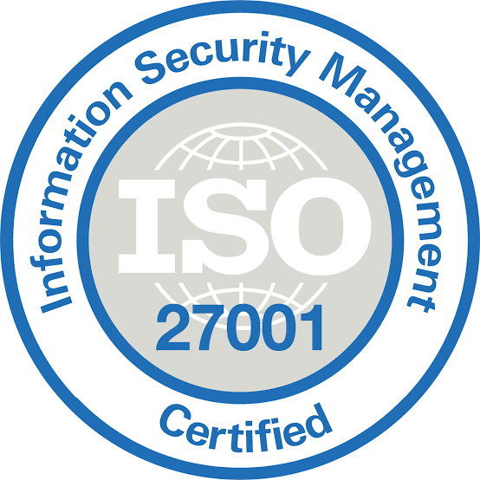
/ DESARROLLO Y SOPORTE DE SISTEMAS
OBJETIVO
A.14.2 Seguridad en los procesos de desarrollo y soporte
Objetivo: Asegurar que la seguridad de la información se ha diseñado y aplicado en el ciclo de vida del desarrollo del sistema de información.

Slide 12
/ DESARROLLO Y SOPORTE DE SISTEMAS
A.14.2.1 Política de desarrollo seguro
Deberán establecerse normas para el desarrollo de software y se deberán establecer y aplicar sistemas a los desarrollos dentro de la organización.
Debe incluir la opinión de seguridad de la información.

Slide 13
/ DESARROLLO Y SOPORTE DE SISTEMAS
A.14.2.2 Procedimientos de control de cambios del sistema
Deberán ser controlados los cambios a los sistemas dentro del ciclo de vida del desarrollo mediante el uso de procedimientos formales de control de cambios.

Slide 14
/ DESARROLLO Y SOPORTE DE SISTEMAS
A.14.2.3 Revisión técnica de las aplicaciones tras efectuar cambios en el sistema operativo
Cuando se modifiquen las plataformas operativas, las aplicaciones empresariales críticas deberán ser revisadas y probadas para garantizar que no existen efectos adversos en las operaciones o en la seguridad de la organización.

Slide 15
/ DESARROLLO Y SOPORTE DE SISTEMAS
A.14.2.4 Restricciones a los cambios en los paquetes de software
Se deberán desaconsejar las modificaciones en los paquetes de software, limitándose a los cambios necesarios, y todos los cambios deberán ser objeto de un control riguroso.

Slide 16

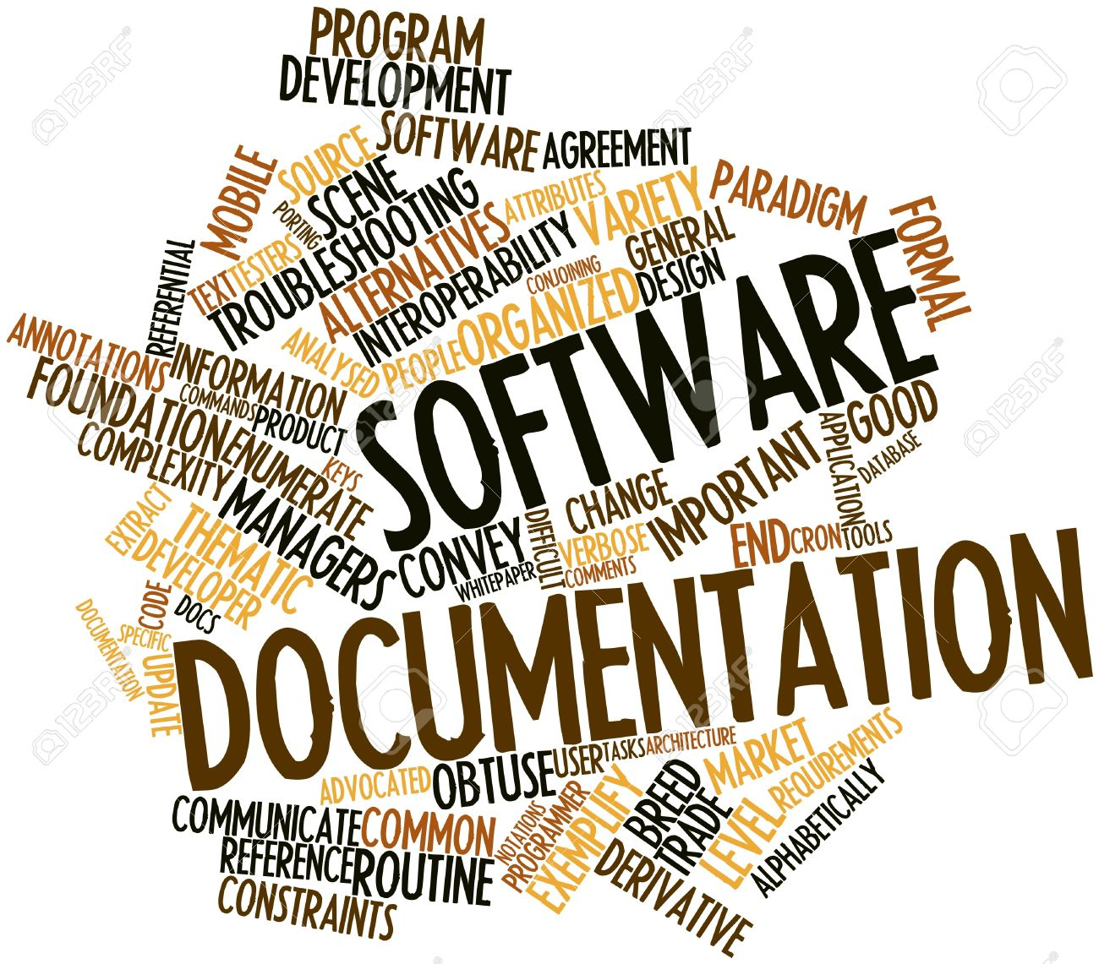
/ DESARROLLO Y SOPORTE DE SISTEMAS
A.14.2.5 Principios de ingeniería de un sistema seguro
Deberán ser establecidos, documentados, mantenidos y aplicados principios de ingeniería de sistemas, para cualquier actividad de ejecución de un sistema de información.

Slide 17


/ DESARROLLO Y SOPORTE DE SISTEMAS
A.14.2.6 Entorno de desarrollo seguro
Las organizaciones deberán establecer y asegurar la protección adecuada de los entornos de desarrollo para el desarrollo de sistemas y de los esfuerzos de integración que cubren todo el ciclo vital de desarrollo de sistemas.
Malware
Virus

Slide 18

/ DESARROLLO Y SOPORTE DE SISTEMAS
A.14.2.7 Desarrollo externalizado
La organización deberá supervisar y vigilar la actividad de desarrollo de sistemas externalizados.

Slide 19
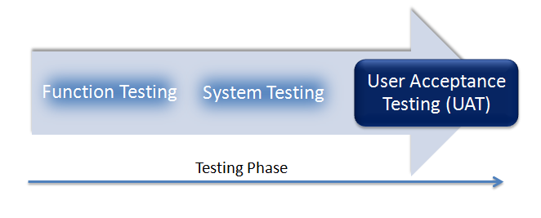
/ DESARROLLO Y SOPORTE DE SISTEMAS
PRUEBAS
Las pruebas pueden ser desarrolladas de dos maneras:
Pruebas de la seguridad del sistema
Pruebas de aceptación del sistema.

Slide 20
/ DESARROLLO Y SOPORTE DE SISTEMAS
PRUEBAS DE LA SEGURIDAD DEL SISTEMA
A.14.2.8 Pruebas de la seguridad del sistema
Deberán llevarse a cabo pruebas de funcionalidad de la seguridad durante el desarrollo.

Slide 21

/ DESARROLLO Y SOPORTE DE SISTEMAS
PRUEBAS DE ACEPTACIÓN DEL SISTEMA
A.14.2.9 Pruebas de aceptación del sistema
Deberán ser establecidos programas de pruebas de aceptación y criterios conexos para los nuevos sistemas de información, actualizaciones y nuevas versiones.
User Acceptance Test

Slide 22
/ AVANCE DEL PROYECTO 1

Slide 23
/ AVANCE DEL PROYECTO 1
IDENTIFICACIÓN DE ACTIVOS DE INFORMACIÓN
Objetivo
Seleccionar una entidad para realizar el análisis de riesgos.
Definir los procedimientos que formarán parte del alcance.
Identificar los activos de información que forman parte del alcance señalado en el punto anterior.

Slide 24
/ DESARROLLO Y SOPORTE DE SISTEMAS (TAREA)
TAREA GRUPAL
Objetivo
Conocer la estructura y contenido de una ficha de control de cambios.

Slide 25
/ POLÍTICA DE SEGURIDAD (TAREA)
TAREA GRUPAL
En grupo de 4 integrantes elaborar el formato de control de cambios.
Para elaborar el formato de Control de Cambios se debe considerar mínimamente los siguientes campos:
Nombre del Sistema
Fecha
Paginación
Descripción del cambio
N° de solicitud de cambio
Aprobado por, Fecha de Aprobación
Comentarios

Slide 26
/ POLÍTICA DE SEGURIDAD (TAREA)
TAREA GRUPAL
Instrucciones para la entrega de la tarea.
En clase se deberá elaborarla propuesta de formato, el cual debe contener un ejemplo de registro de información.
El envío se realizará al correo del instructor del curso o puede presentarse en físico, ambas entregas deben realizarse el día de clase.

Slide 27
/ RESUMEN

Slide 28
/ RESUMEN
A.14.2 Seguridad en los procesos de desarrollo y soporte
Objetivo: Asegurar que la seguridad de la información se ha diseñado y aplicado en el ciclo de vida del desarrollo del sistema de información.
Notes:
Definimos y analizamos la relevancia de aplicar mecanismos de seguridad de la información en el proceso de desarrollo de sistemas.

Slide 29
/ RESUMEN
Notes:
Finalmente, se trabajaron y analizaron formatos para la gestión de cambios en el desarrollo, y la identificación de la importancia de realizar las pruebas de funcionalidad y pruebas de usuario de todo desarrollo de sistemas/módulo

